Slide 1


分布式光纤温度和应变传感系统培训
青岛汇安谷科技发展有限公司

Slide 2
目录
1
引言
2
DTSS分类
3
DTSS核心指标和概念
4
DTSS研究方向和问题
CONTENTS

Slide 3
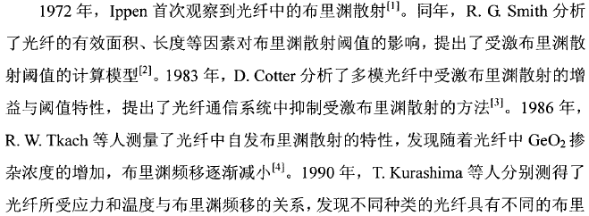
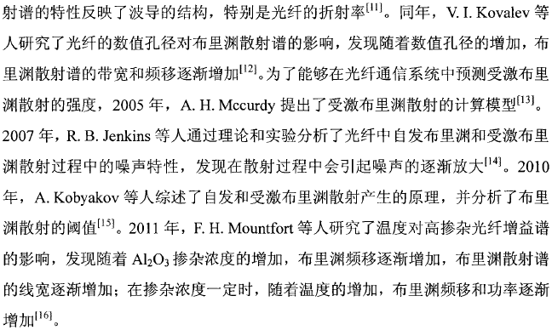
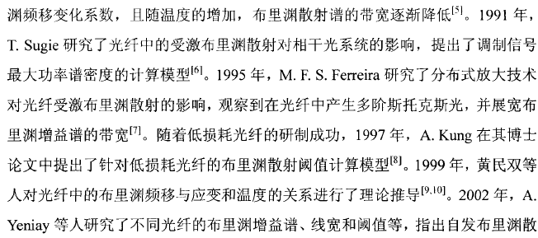
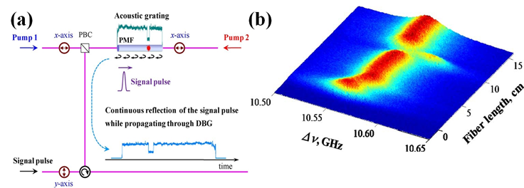
引言
光纤中的布里渊散射效应

Slide 4
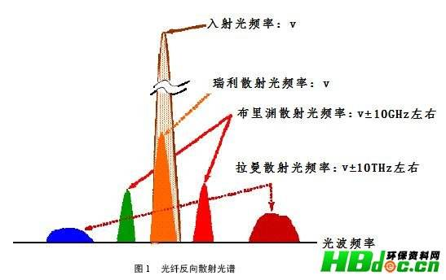
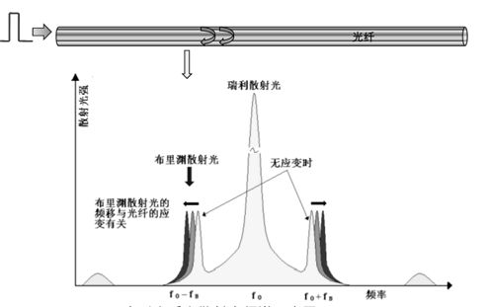
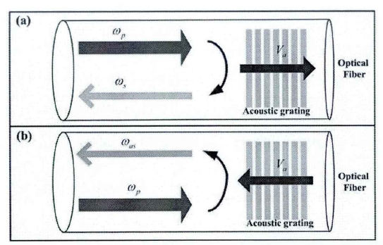
引言
分布式光纤布里渊传感系统原理
外界的温度或应变信号对光纤的布里渊频移进行调制，通过探测后向散射光的布里渊频移变化信息实现对温度或应变的感知。

Slide 5
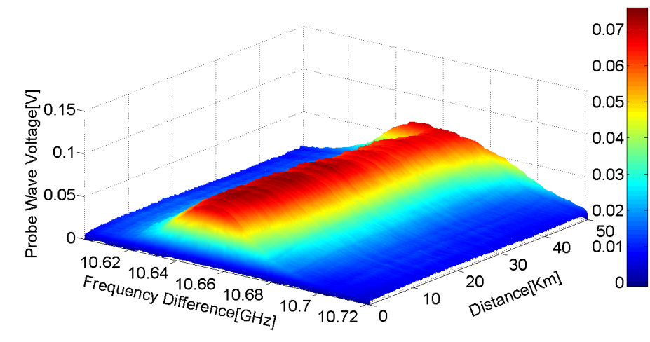
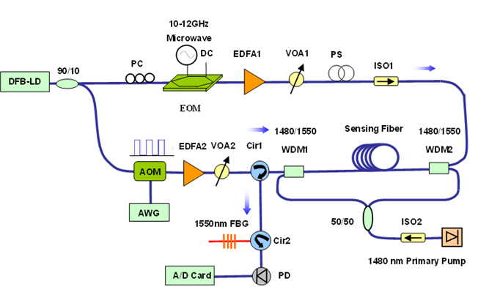
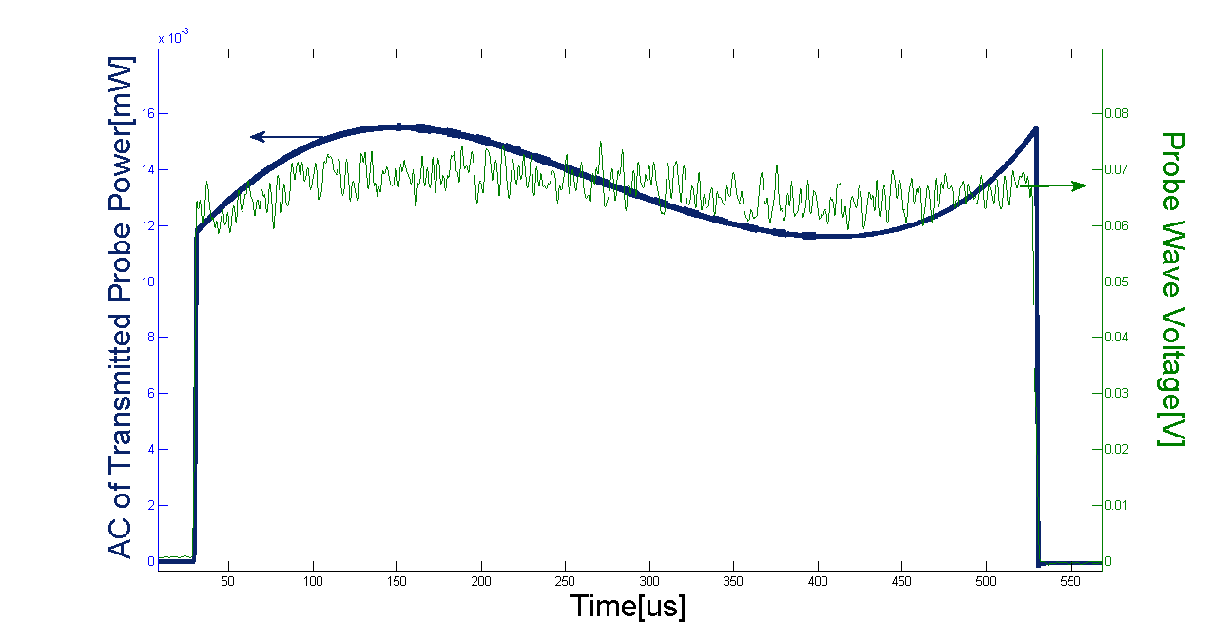
引言
光纤中的布里渊散射效应

Slide 6
目录
1
引言
2
DTSS分类
3
DTSS核心指标和概念
4
DTSS研究方向和问题
CONTENTS

Slide 7
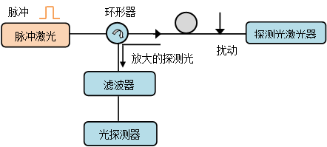
DTSS分类
1、BOTDA
BOTDA最初由T. Horiguchi等人提出。图1-3示出了BOTDA系统结构示意图。探测光与泵浦光分别从两端注入传感光纤。若二者的频率差与传感光纤的布里渊频移一致，产生SBS，布里渊频移与外界温度/应变成正比关系。逐点扫描探测光或泵浦光中心频率，获取整个传感光纤的布里渊增益谱（布里渊增益谱）分布，即可得出光纤中每个取样点的布里渊频移分布，从而还原出对应的温度/应变分布。
BOTDA技术的信噪比高、测量距离较远、精度较高，已受到各国研究者的普遍重视及深入研究。

Slide 8
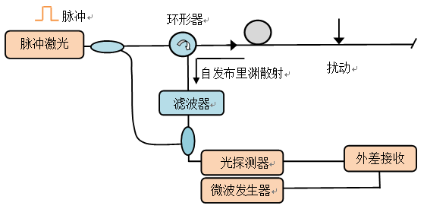
引言
2、BOTDR
与BOTDA检测SBS的增益谱不同，BOTDR是通过探测自发布里渊散射实现温度/应变传感的，其系统结构图如图1-4所示。由于自发布里渊散射的强度极其微弱（nW量级），需要利用相干检测技术提取散射信号。图中外差接收器的作用是通过与微波发生器产生的~11GHz微波信号进行混频，放大、滤波等，将传感信号频谱搬移至低频处，最后重构出散射谱。
需要说明的是，与BOTDA技术相比，BOTDR技术的最大优点是单端测量，但不足之处是需要相干检测，信噪比整体上劣于基于SBS的BOTDA，限制了其传感距离的延伸及传感精度的提高。

Slide 9
引言
3、BOCDA
为进一步将基于布里渊散射的分布式光纤传感系统空间分辨率提高至厘米量级，东京大学K.Hotate等人提出一种基于相关域检测的BOCDA技术，如图所示。该系统中，对激光二极管(LD)施加一定的抖动以实现光源正弦频率调制，受SBS的互相关作用，在传感光纤中产生一系列周期性相关峰，其周期dm决定了最远传感距离。

Slide 10
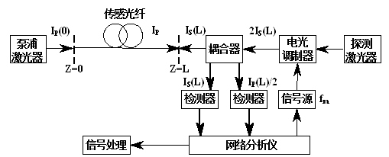
引言
4、BOFDA
与BOTDA及BOCDA不同，BOFDA在频域探测SBS基带转移函数，反推出传感系统的冲击响应，实现温度/应变检测，如图1-6所示。由网络分析仪发出一定频率的正弦信号以驱动电光调制器,使探测激光器产生频率调制，两个光电检测器分别探测经SBS作用后的泵浦光及作用前的探测光强度，两者比值决定了基带转移函数，再经快速反傅里叶变换(IFFT)得出系统冲击响应h(t)。该响应函数反映了布里渊增益的空间分布。
相比于BOTDA利用脉冲光，BOFDA利用连续探测光束实现温度/应变检测，加之IFFT的平均作用，可取得更高的信噪比；但另一方面，连续探测光对泵浦光布里渊消耗引起的不同光纤位置的传感信号串扰（称为非局域化）比BOTDA系统更为严重[37]，限制了传感距离延伸，使该项技术尚未得到足够重视。

Slide 11
目录
1
引言
2
DTSS分类
3
DTSS核心指标和概念
4
DTSS研究方向和问题
CONTENTS

Slide 12
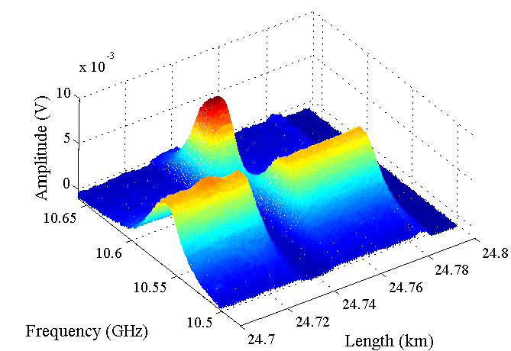

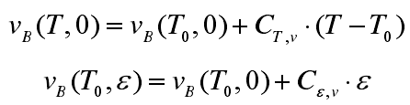
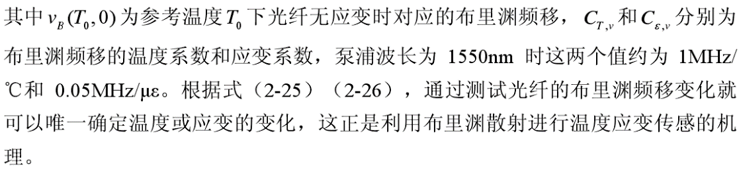
DTSS核心指标和概念
温度和应变传感原理
布里渊频移
温度测量原理
应变测量原理
典型的布里渊增益谱分布

Slide 13
DTSS核心指标和概念
参数指标
★空间分辨率
由声子寿命、光脉冲宽度、采样速率以及探测器响应时间最差者决定。
一般定位精度>1m,特殊处理后可以小于1m。
★频率分辨率
可达0.1Mhz（0.1℃、2 με ）
★测量距离
取决于探测器灵敏度和系统信噪比，一般可达50km以上；
★响应时间
由扫频速率和范围、最大测量距离、累加次数决定，响应时间一般从几秒到十几分钟；

Slide 14
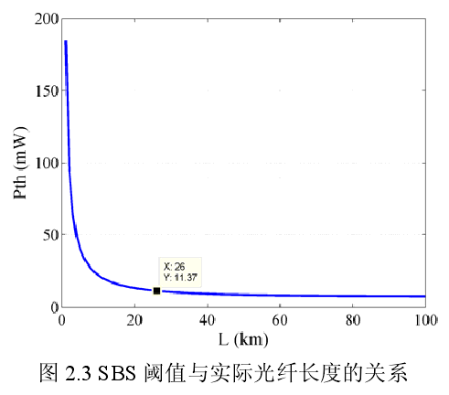
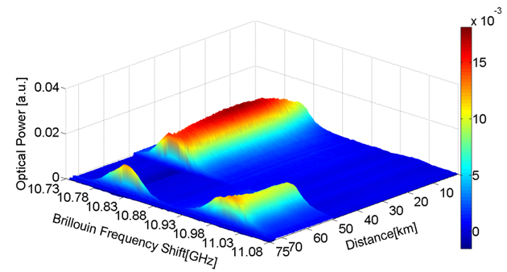
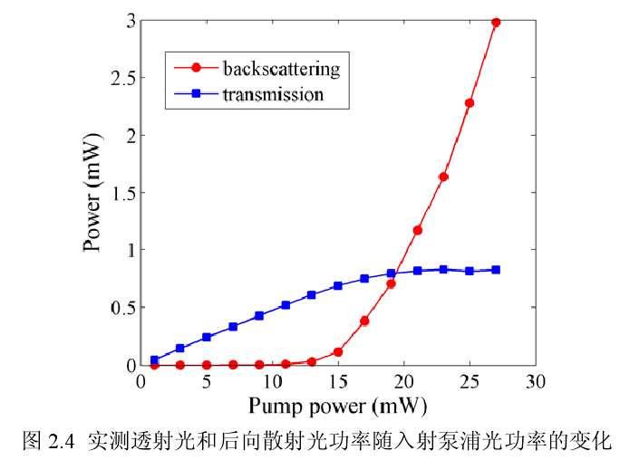
引言
常见概念
★布里渊频移
★布里渊增益谱
★自发布里渊散射
★受激布里渊散射
★阈值特征
★声学声子
★相干探测
★光谱扫描
★交叉敏感
★扰偏

Slide 15
目录
1
引言
2
DTSS分类
3
DTSS核心指标和概念
4
DTSS研究方向和问题
CONTENTS

Slide 16
DTSS研究方向和问题
布里渊传感产品研究方向
    1、探索新的传感机理
    2、采用新的传感技术和方法
    3、采用新的信号采集系统及处理技术
    4、开拓新的应用领域
    5、融合多种光纤传感器构建大规模传感网

Slide 17
DTSS研究方向和问题
布里渊传感产品问题
    1、温度和应变交叉敏感问题
    2、空间分辨率提高问题
    3、应用现场的标定问题
    4、BOTDA产品结构优化

Slide 18
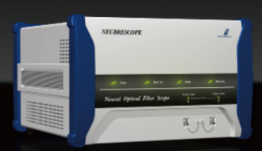
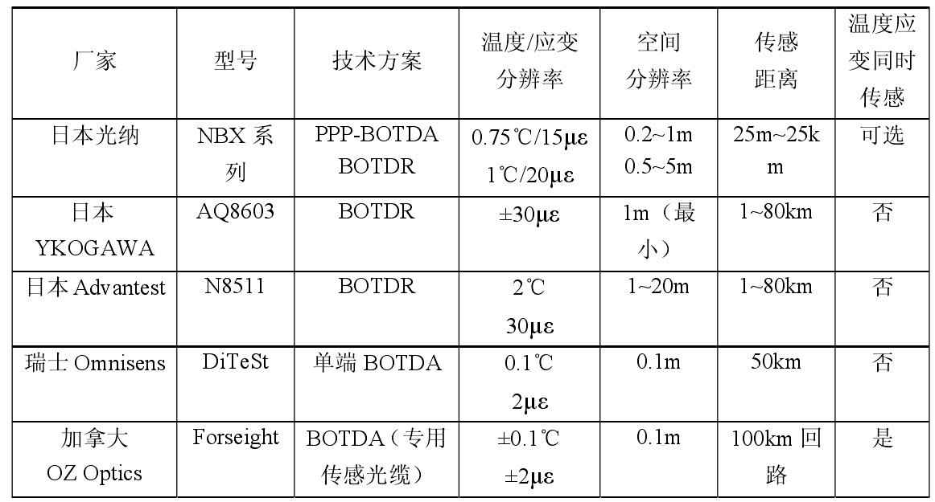
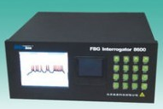
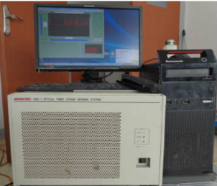

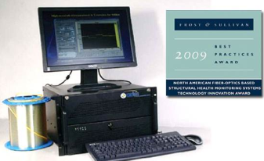
DTSS研究方向和问题
目前市场上主要布里渊传感产品对比

Slide 19
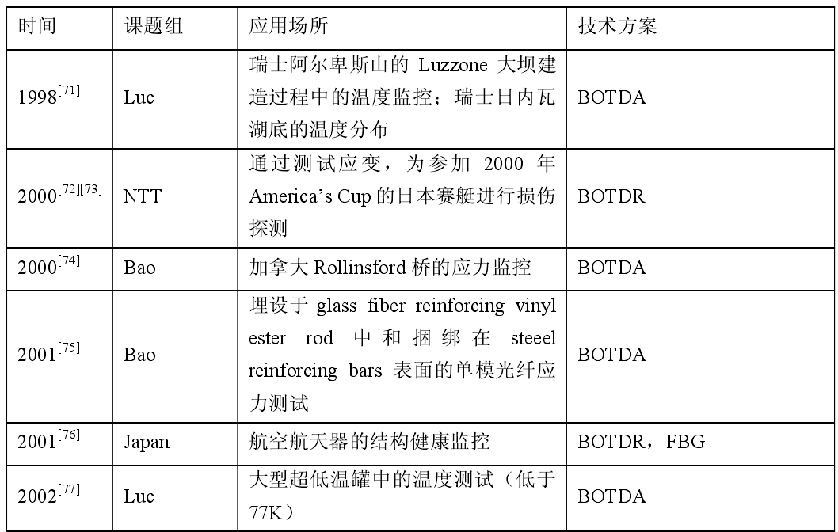
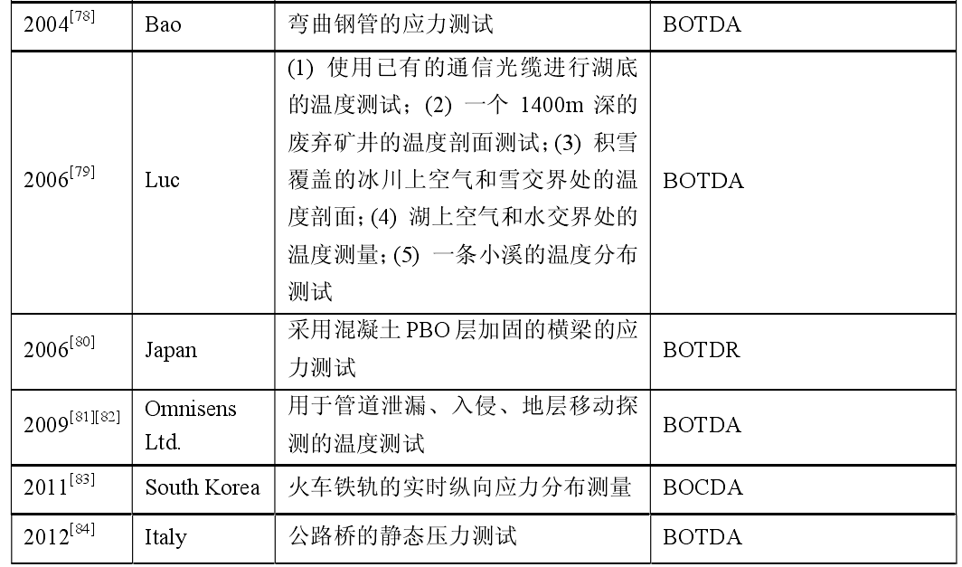
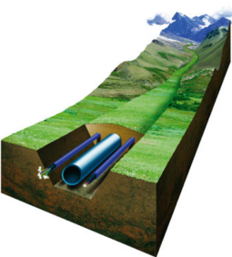
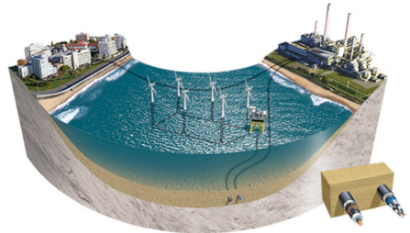
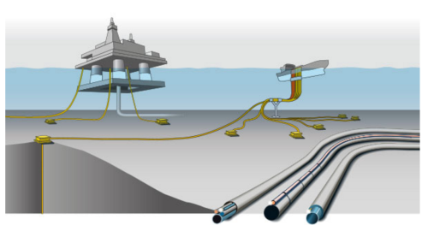
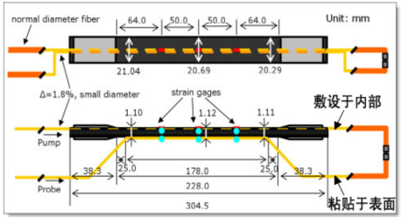
DTSS研究方向和问题
布里渊传感产品应用举例

Slide 20
PPT模板下载：www.1ppt.com/moban/ 行业PPT模板：www.1ppt.com/hangye/
节日PPT模板：www.1ppt.com/jieri/ PPT素材下载：www.1ppt.com/sucai/
PPT背景图片：www.1ppt.com/beijing/ PPT图表下载：www.1ppt.com/tubiao/
优秀PPT下载：www.1ppt.com/xiazai/ PPT教程： www.1ppt.com/powerpoint/
Word教程： www.1ppt.com/word/ Excel教程：www.1ppt.com/excel/
资料下载：www.1ppt.com/ziliao/ PPT课件下载：www.1ppt.com/kejian/
范文下载：www.1ppt.com/fanwen/ 试卷下载：www.1ppt.com/shiti/
教案下载：www.1ppt.com/jiaoan/ PPT论坛：www.1ppt.cn
THANK YOU
谢谢观看
www.qdhuiangu.com
0532-66566188
huiangu@163.com

